Slide 1
Передача реестродержателями сведений об акционерных обществах в ФНС России
Москва
07 июня 2017

Slide 2
Критерии для формирования перечня АО
АКЦИОНЕРЫ
НЕ БОЛЕЕ 25% суммарного владения: Российская Федерация, субъекты Российской Федерации, муниципальные образования, общественные и религиозные организации (объединения), благотворительные и иные фонды (за исключением инвестиционных фондов)
НЕ БОЛЕЕ 49 % суммарного владения: иностранные юридические лица и (или) юридические лица, не являющиеся субъектами малого и среднего предпринимательства
2
2

Slide 3
Сроки передачи информации в ФНС России
Годовое общее собрание акционеров
АО созданные до 01.12.2016
Период передачи сведений поставщиками
Начало формирования реестра
...
2012 г.
2013 г.
Готовый реестр
2014 г.
2015 г.
01.12.2016
01.06.2017
01.07.2017 -05.07.2017
01.08.2017
10.08.2017
3
3

Slide 4
Как найти сервис для передачи перечня? Шаг №1
www.nalog.ru
4
4

Slide 5
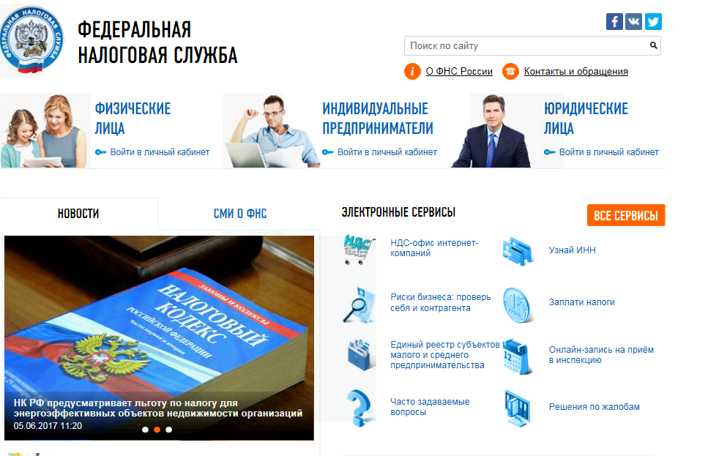
Как найти сервис для передачи перечня? Шаг №2
5
5

Slide 6
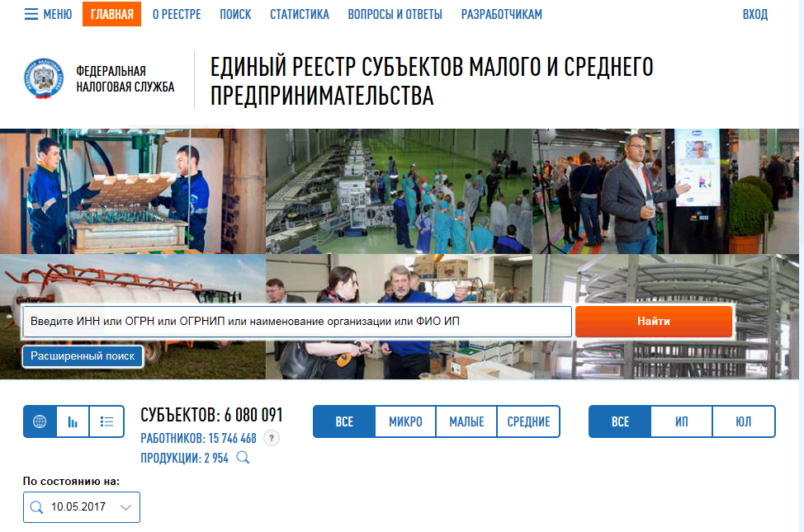
Как найти сервис для передачи перечня? Шаг №3
rmsp.nalog.ru
6
6

Slide 7
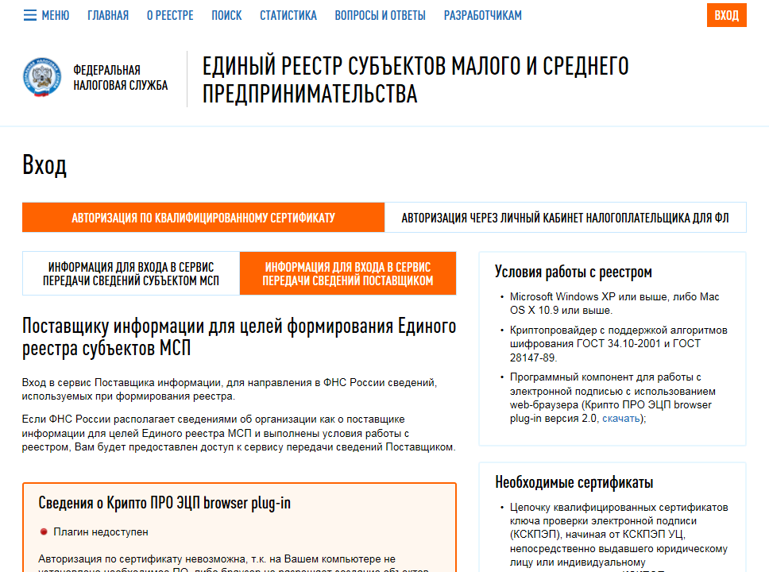
Как войти в сервис для передачи перечня?
7
7

Slide 8
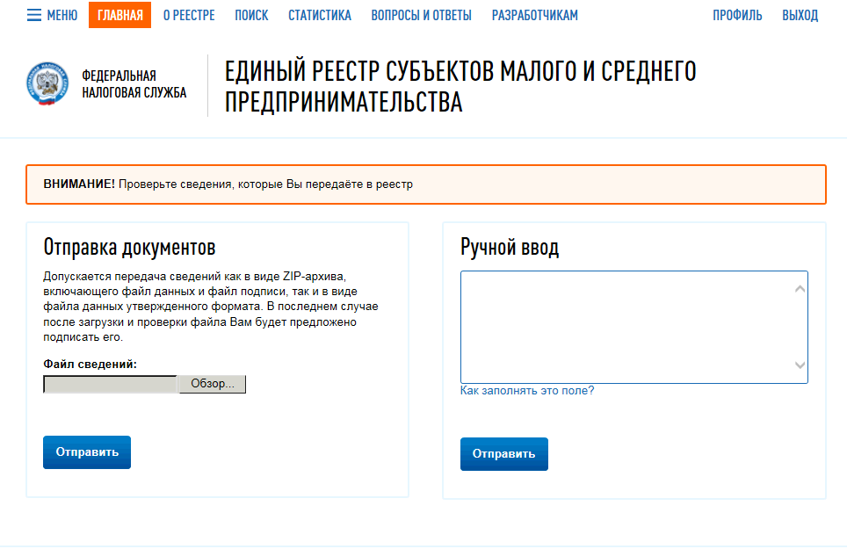
Как использовать сервис?
8
8

Slide 9
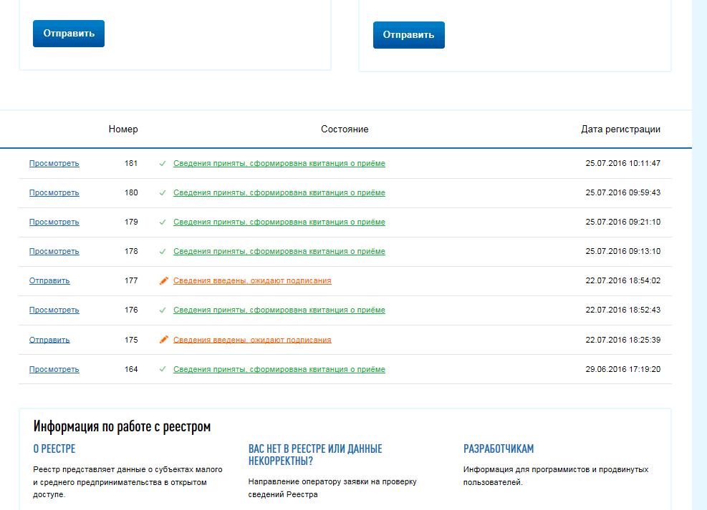
Как использовать сервис?
9
9

Slide 10
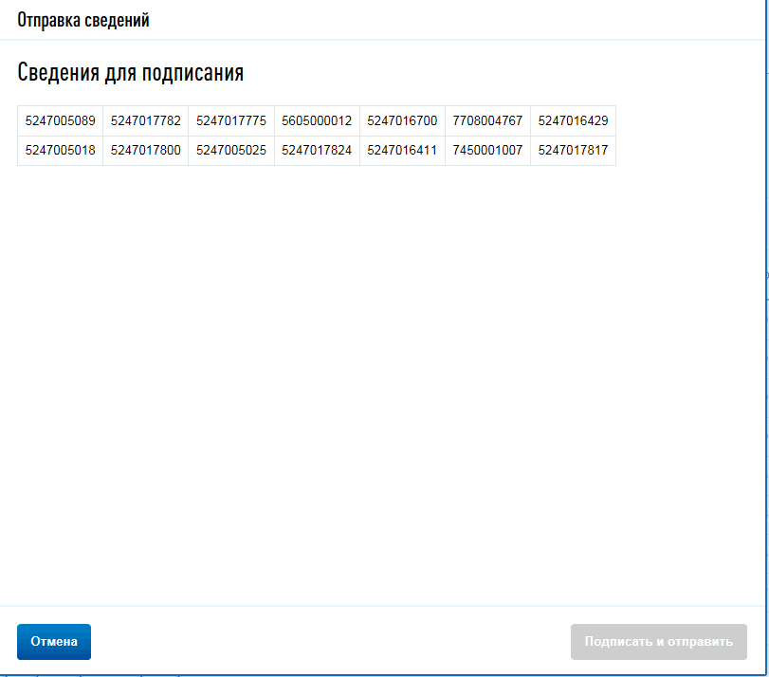
Как использовать сервис?
10
10

Slide 11
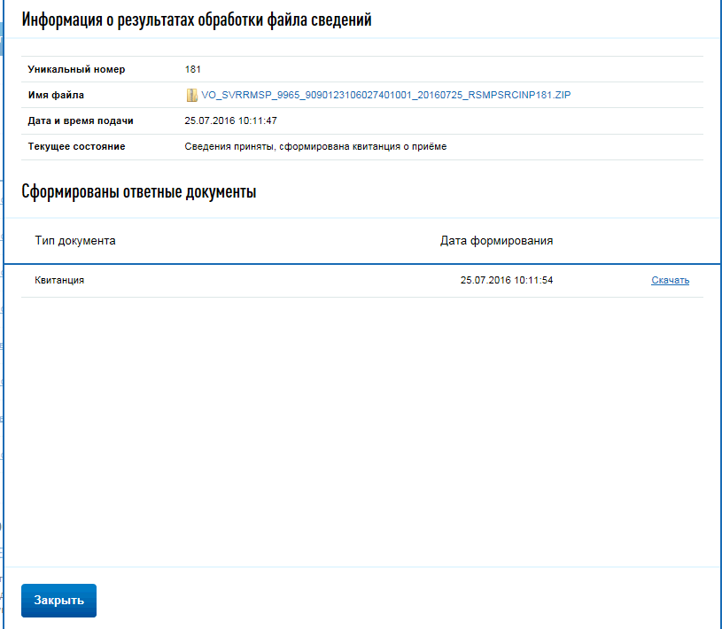
Как использовать сервис?
При многократной передаче перечней АО системой будет использован последний направленный перечень
11
11

Slide 12
Как использовать сервис?
12
12

Slide 13
Типичные случаи отказа в приеме перечня?
Реестродержатель не является таковым для АО, о котором передаются сведения (согласно ЕГРЮЛ)
Неактуальные данные в ЕГРЮЛ о реестродержателе акционерного общества
Акционерное общество, о котором передаются сведения прекратило деятельность
13
13

Slide 14
Не все компании о которых переданы сведения включаться в реестр МСП
Доход
Численность работников
1 августа 2017
Реестр МСП
14
14

Slide 15
Спасибо за внимание!
15
15

